Slide 1
VPR-2 les 2 subcutaan injecteren
Karin Reijnders

Slide 2
Inhoud van de les
Leerdoelen
Vragen over les 1?
Leervragen les 2?
Klaarmaken van subcutane injectie
Oefenen met klaarmaken en toedienen subcutane injectie
Prikaccident
Vooruitblikken les 3/ vragen/ evaluatie

Slide 3
Leerdoelen:
De student:
raadpleegt het farmacotherapeutisch kompas/handboek parenteralia
heeft kennis van de plaatsen op het lichaam waar zich onderhuids lichaamsvet bevindt die in aanmerking komen voor subcutane injectie
benoemt de mogelijke complicaties die zich voordoen indien een subcutane injectie op een onjuiste plaats of met onjuiste naaldlengte geïnjecteerd wordt
weet wat het belang is van steriel werken en hoe dit toe te passen
maakt, volgens protocol, een injectie spuit klaar voor subcutane injectie
voert de dubbelcheck uit met een collega/medestudent
benoemt de regel van 5 voorafgaand aan het injecteren bij de medestudent
geeft medicatievoorlichting aan de zorgvrager (= medestudent)
dient de opgetrokken spuit voor subcutane injectie, volgens protocol, toe bij een medestudent
past juiste momenten handhygiëne toe
neemt maatregelen om prikaccidenten te voorkomen
werkt met het EPD

Slide 4
Voorbereidingsopdracht:
Wat het verschil is tussen aseptisch en steriel werken, hoe je steriel werkt en waarom en wanneer dit van belang is
Hoe je bepaald welke maat naald je gebruikt en waarom je deze keuze maakt
Wat mogelijke complicaties zijn van een s.c. injectie
De plaatsen waar je op het lichaam een s.c. injectie kunt zetten
Hoe je volgens protocol een injectiespuit klaar maakt
Hoe je volgens protocol een s.c. injectie toedient
Notes:
Aseptisch handelen omvat alle maatregelen om het overbrengen van lichaamsvreemde bacteriën (besmetting) te vermijden.
Steriel werken omvat het gebruik van steriele handschoenen en steriel instrumentarium, desinfectie van de huid en het creëren en handhaven van een steriel veld.

Slide 5
Regel van 5
Het injecteren van medicatie is een voorbehouden handeling.
Het is jouw verantwoordelijkheid dat
de juiste zorgvrager
het juiste medicijn
op de juiste tijd
in de juiste hoeveelheid
op de juiste wijze krijgt toegediend !

Slide 6
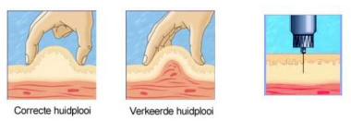
Subcutane injectie
Bij subcutane injecties( sc) vindt inspuiting plaats in het onderhuids bindweefsel( de subcutis). De huid krijgt bloed vanuit de grote slagaders die onder het onderhuidse bindweefsel lopen. Na de injectie in het onderhuids bindweefsel wordt de vloeistof geleidelijk opgenomen. De opname snelheid is afhankelijk van de plaats waar geïnjecteerd wordt.
Notes:
Plaatje inervo

Slide 7
Waarom een SC injectie?
Medicijn kan niet via het maag-darm kanaal worden opgenomen
Medicijn wordt opgenomen via de haarvaten of lymfevaten in het onderhuids bindweefsel
Er is een constante bloedspiegel nodig van het medicijn.

Slide 8
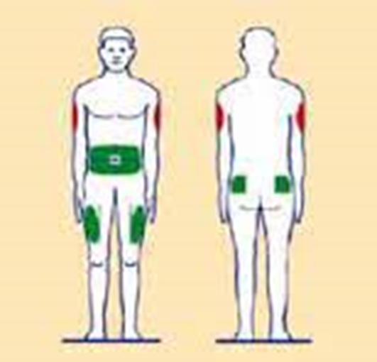
Injectieplaatsen SC
De boven/buitenkant van het bovenbeen (handbreedte boven de knie vrijlaten)
Het gebied naast en onder de navel (houd minimaal 2 cm afstand van de navel)
Billen (bovenste buitenste deel)
De boven/buitenkant van de boven arm
Notes:
Plaatje inervo

Slide 9
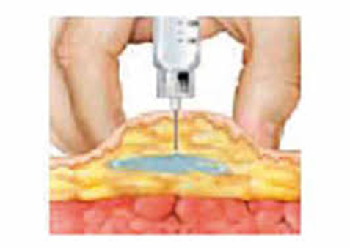
Techniek SC injecteren
Loodrecht: Deze techniek heeft de voorkeur: breng de naald loodrecht door het huidoppervlak in( door de opperhuid en de lederhuid). Afhankelijk van de dikte van de huid en de naaldlengte kan dit zowel met als zonder opnemen van de huidplooi. Bij een zorgvrager met een dunne onderhuidse bindweefsellaag neem je wel een huidplooi op. Controleer de juiste naaldlengte
Notes:
Plaatje inervo

Slide 10
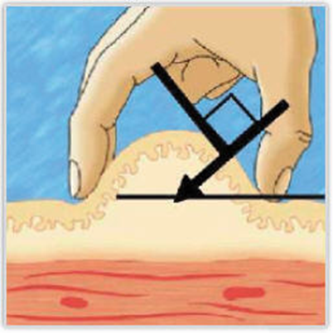
Techniek SC injecteren
Huidplooi techniek: De huidplooi wordt opgenomen met 2 of 3 vingers, niet met meer want dan neem je spierweefsel mee en is de huidplooi te dik. De naald breng je onder een hoek van 45 á 60 graden halverwege tussen het hoogste en laagste punt van de huidplooi in.
Notes:
Plaatje inervo

Slide 11
Casus les 2 :Robin Jansen is misselijk.
Opdracht van de arts:
Dien s.c 1 malig 7 mg metoclopramide toe (Primperan)
Zoek in het farmacotherapeutisch kompas en het handboek parenteralia op hoe je de injectie klaar moet maken en waar dit medicijn voor is?
Bereken de juiste hoeveelheid van het toe te dienen medicijn vanuit de opdracht van de arts.
Maak vervolgens de injectie klaar: denk aan steriel werken (Ampul Nacl)
Dubbelcheck door medestudent.
Voor het toedienen de regel van vijf toepassen: juiste persoon, juiste medicijn, juiste hoeveelheid, juiste wijze en juiste tijd.
Oefenen bij elkaar: injecteer in de bovenarm (denk aan communicatie)
Feedback vragen
Notes:
Spullen verzamelen: deppers, alcohol, pleister, optreknaald(rood) afvalzakje, naalden container, naald s.c blauw, nacl ipc medicijn. (max 0,5 ml)
Steriel werkveld, bekkentje steriel maken met depper en alcohol, denk aan 60 seconden regel(na steriel maken drogen 60 sec) ampul steriel maken, optrekken met rode naald, 0,5 lucht erbij doen, lucht verwijderen met zacht tikken, naald wissel en naar patiënt.

Slide 12
Rapporteer in EBP; huiswerk!
Schrijf een rapportage in EBP
Zoek Robin Jansen
Beschrijf wat je hebt gedaan en hoe de handeling is verlopen
Tijdens VPR-2 moet je gaan rapporten; wen je dit aan!
Notes:
SOAP:
S: subjectief: wat zegt de patiënt zelf.
O: wat zijn de feiten, wat heb je gezien?
A: Analyse van S en O
P: plan wat je maakt op basis van je handeling en observaties

Slide 13
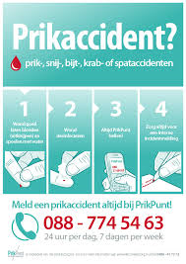
Prikaccident…
Bij een prikaccident komt bloed (of een andere lichaamsvloeistof) van de zorgvrager in jouw lichaam terecht. Dit kan gebeuren als je even niet goed op let en je prikt aan een gebruikte naald. Ernstige ziekten als hepatitis B, tuberculose en aids kunnen worden overgebracht door gebruikte naalden. Of je ziek wordt is afhankelijk van:
de hoeveelheid bloed die je lichaam is binnengekomen
of het bloed virusdeeltjes bevat
of je beschermd bent door vaccinatie of de ziekte al een keer hebt doorgemaakt
Een prikaccident kan voorkomen worden door nooit een beschermhuls terug te plaatsen op een gebruikte naald. Gebruik een naaldcontainer om de gebruikte injectienaald van de spuit te verwijderen.
Notes:
Wat te doen na een prikaccident
Als je je geprikt hebt aan een gebruikte naald moet je het wondje flink laten doorbloeden en spoelen met water of fysiologisch zout. Daarna moet de wond gedesinfecteerd worden met een huiddesinfectans: alcohol 70% of chloorhexidine 0,5% in alcohol 70%. Daarna moet je het prikaccident melden bij je leidinggevende en geneeskundige dienst van de instelling waar je werkt.
Als bekend is van welke zorgvrager de naald is waarmee jij je hebt geprikt dan kan de zorgvrager gevraagd worden om mee te werken aan een onderzoek op eventuele overdraagbare ziekten. Je wordt geprikt om te kijken of je voldoende immuniteit hebt voor hepatitis B. Zo nodig krijg je een aanvullende injectie. Als er een kans is dat je besmet bent geraakt met het HIV-virus dan kun je hiervoor getest worden. Er wordt dan na vier weken en vijf maanden bloed afgenomen om te kijken of je besmet bent. Soms word je experimenteel behandeld met antivirale middelen om een eventuele besmetting te bestrijden.

Slide 14
Vooruitblikken les 3
Intramusculair injecteren
hoe je bepaalt welke maat naald je gebruikt en waarom je deze keuze maakt
wat mogelijke complicaties zijn van een i.m. injectie
de plaatsen waar je op het lichaam een i.m. injectie kunt zetten
hoe je volgens protocol een i.m. injectie klaarmaakt en toedient
Let op wat je aandoet bij de vlgd les→ je injecteert in iemands bovenbeen

Slide 15
Vragen en evaluatie les

